Slide 1





Chủ đề 8
PHÉP CỘNG, PHÉP TRỪ (không nhớ) TRONG PHẠM VI 100
PHÉP CỘNG SỐ CÓ HAI CHỮ SỐ
VỚI SỐ CÓ MỘT CHỮ SỐ – tiết 1
SGK/Trang 44 - 45
KTUTS

Slide 2


Khởi
động!

Slide 3

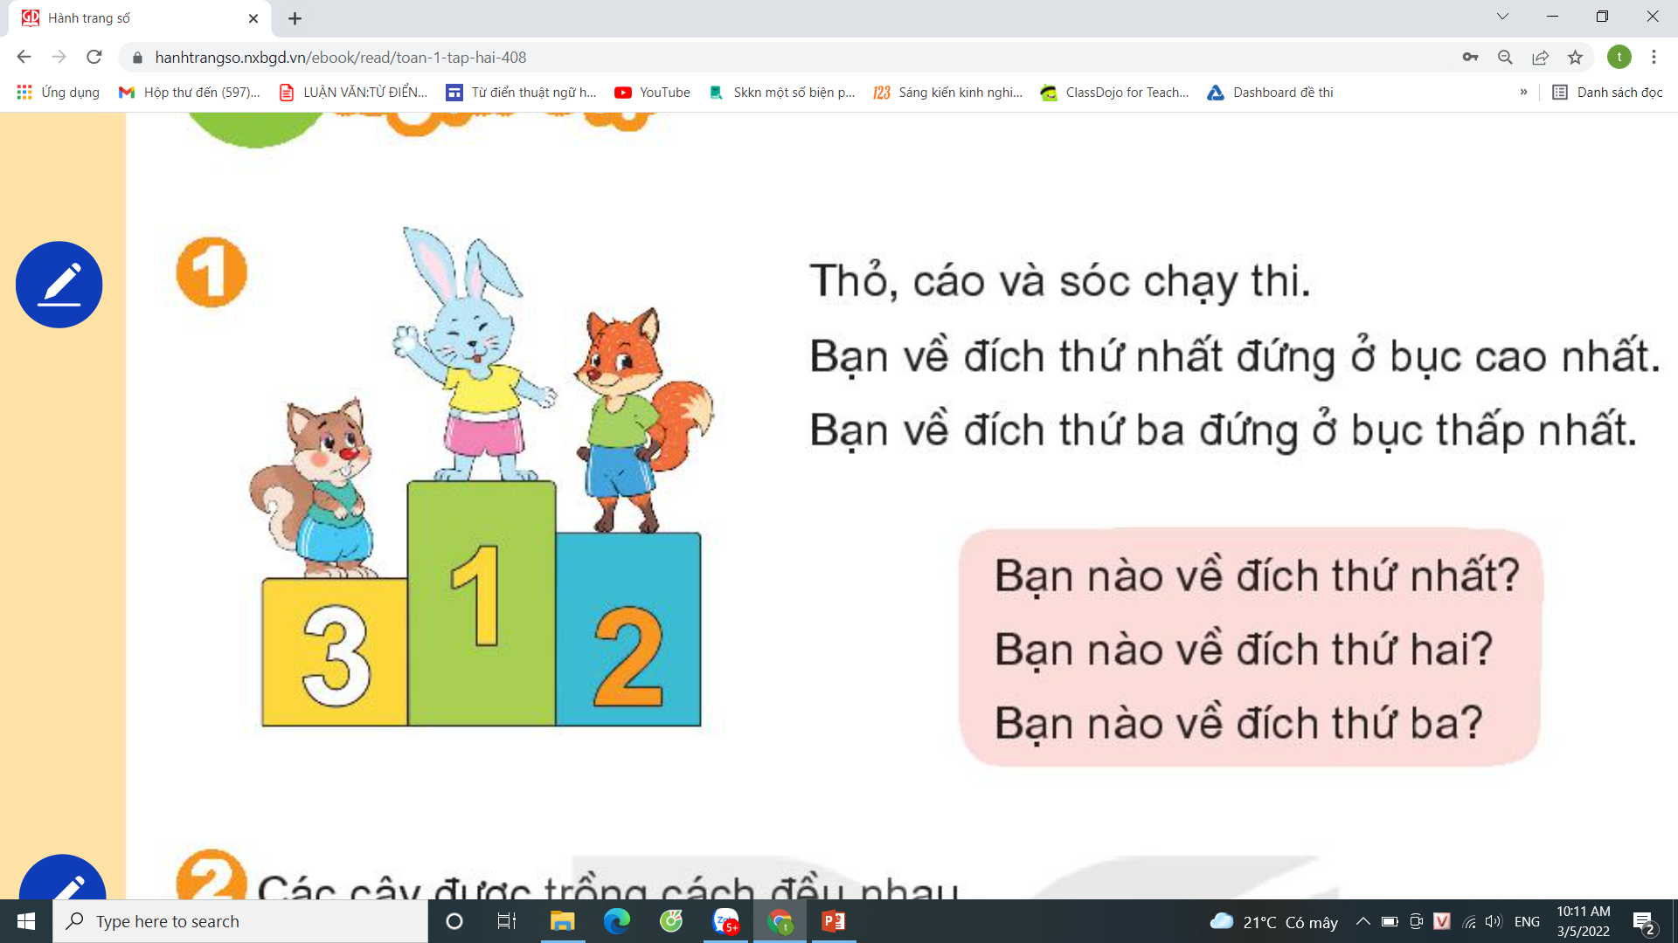
Thỏ, cáo và sóc chạy thi.
- Bạn đứng ở bục cao nhất giành huy chương vàng.
- Bạn đứng ở bục thấp nhất giành huy chương đồng.
THỎ
CÁO
SÓC
Viết tiếp vào chỗ chấm cho thích hợp
- Bạn ............giành huy chương vàng.
- Bạn .............giành huy chương đồng.
THỎ
SÓC

Slide 4

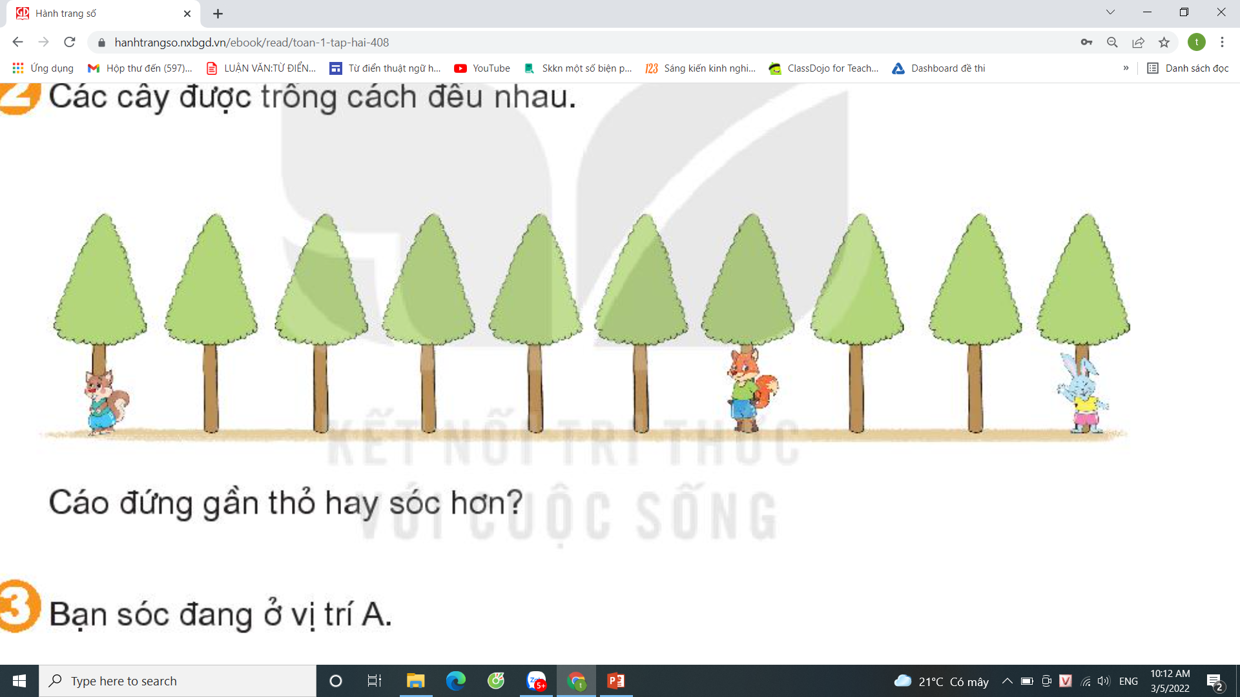
Bạn nào đứng cách xa bạn Cáo hơn?
SÓC

Slide 5

Khám phá!

Slide 6

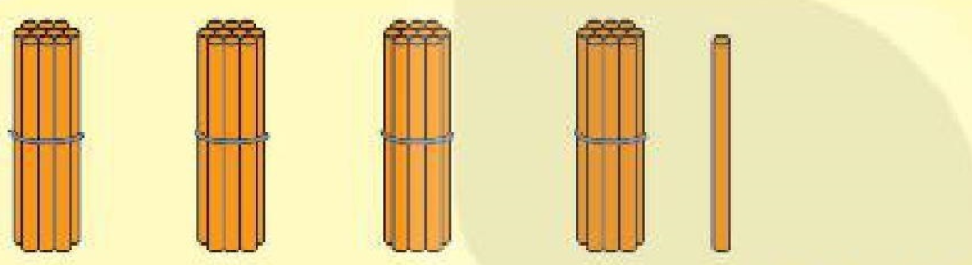
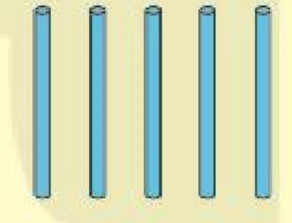
Chục | Đơn vị
4
1
+
5
4
6
41
+
1 cộng 5 bằng 6, viết 6
Hạ 4, viết 4.
41 + 5 =
?
5
6
4

Slide 7


Chục | Đơn vị
2 + | 0 4
2 | 4
20
+
0 cộng 4 bằng 4, viết 4
Hạ 2, viết 2.
20 + 4 = ?
4
4
2

Slide 8

THỰC HIỆN PHÉP TÍNH CỘNG
SỐ CÓ HAI CHỮ SỐ VỚI SỐ CÓ MỘT CHỮ SỐ
Bước 1: Đặt tính cột dọc
(Số đơn vị thẳng số đơn vị, dấu cộng đặt giữa hai số, dấu gạch ngang thay cho dấu bằng )
Bước 2: Tính
(Cộng từ phải sang trái)

Slide 9
Hoạt động!

Slide 10

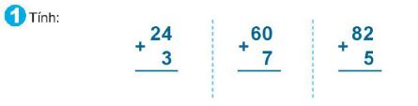
7
6
7
8
7
2

Slide 11
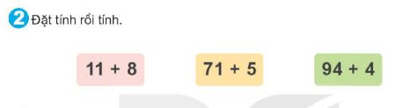
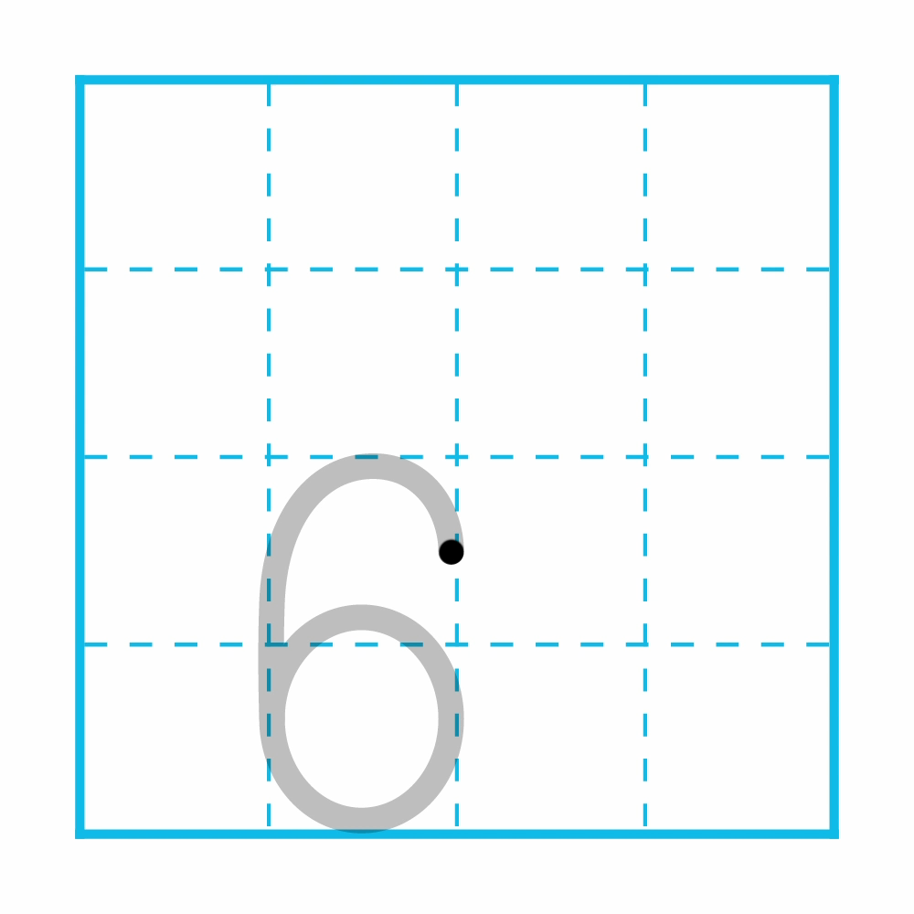
Đặt tính rồi tính
11
71
94
+
+
+
8
5
4
19
76
98

Slide 12
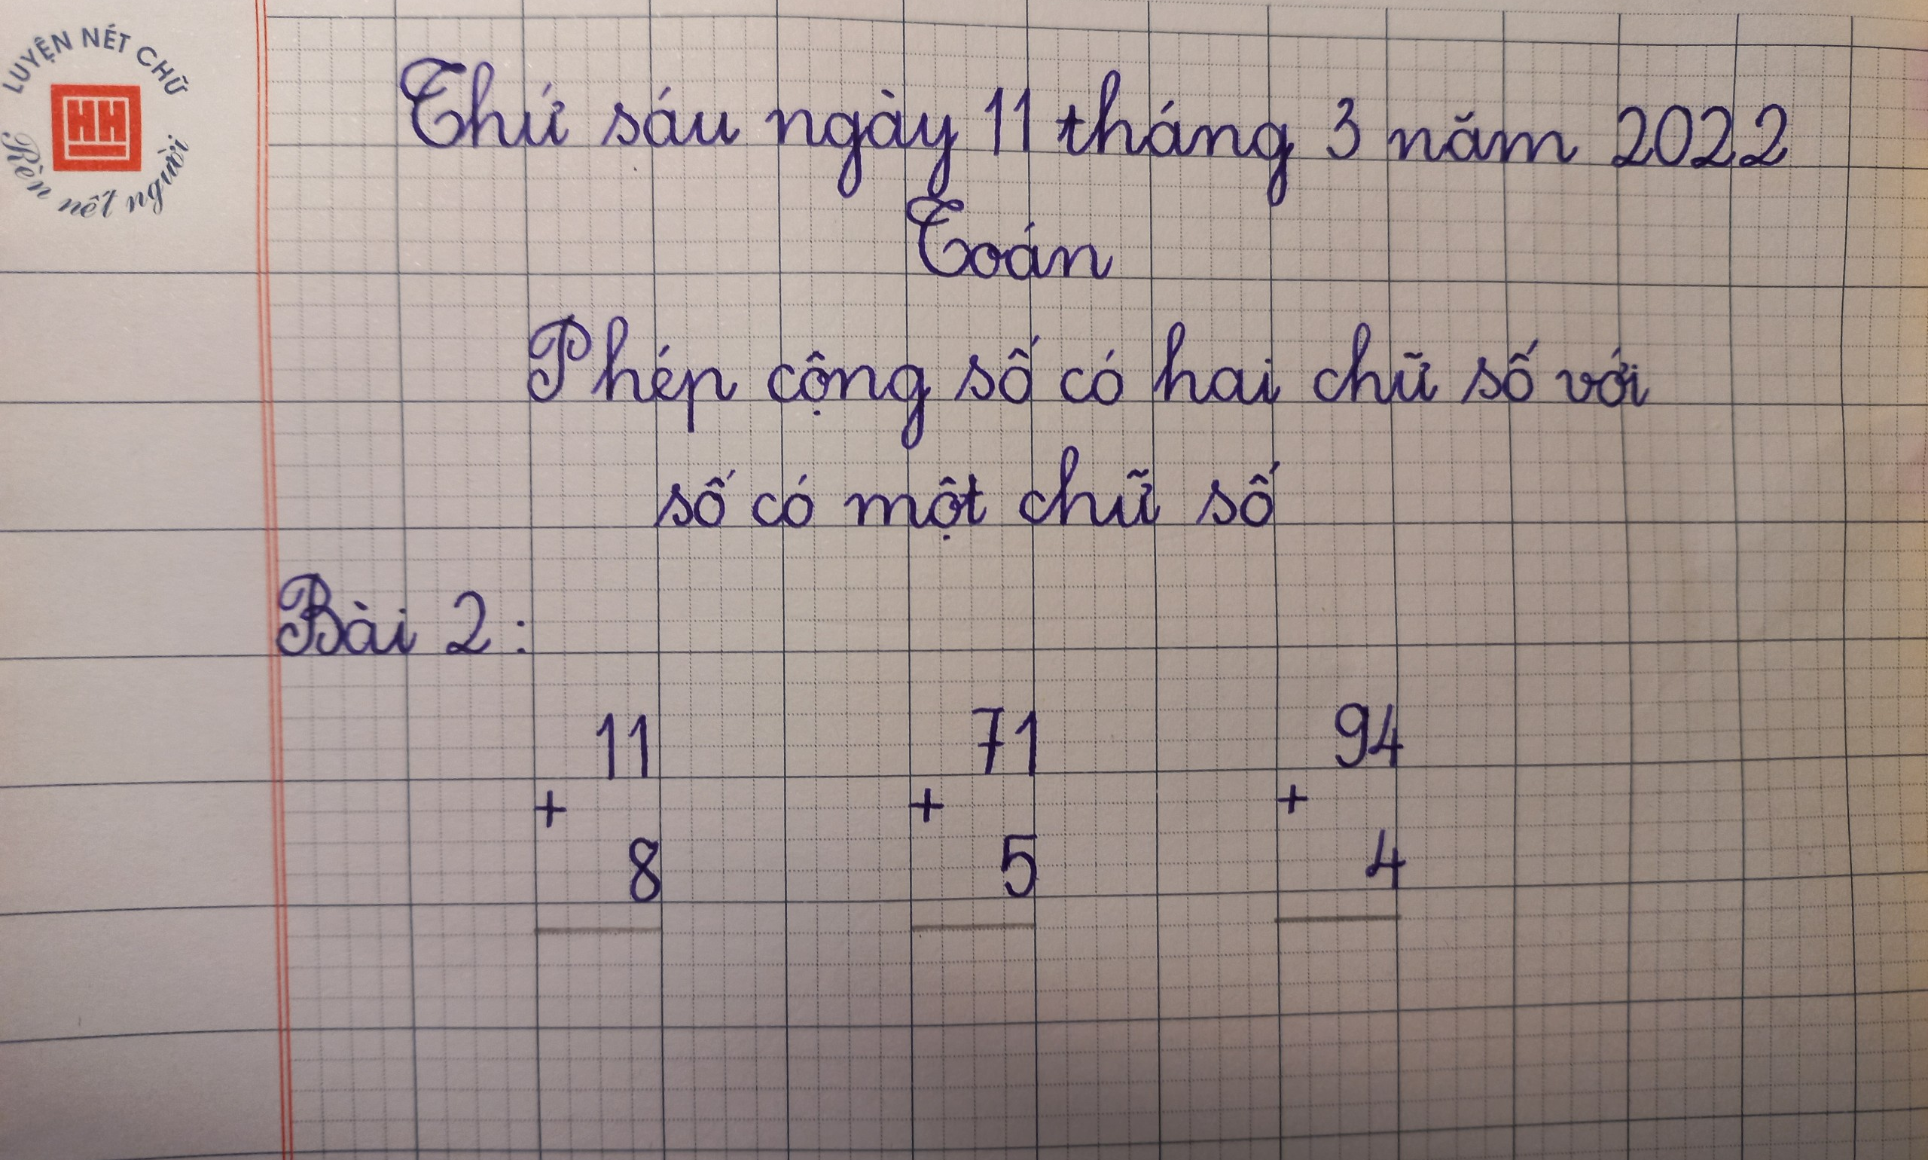
5 ô
2 ô
3 ô
1ô Thứ Sáu ngày 8 tháng 3 năm 2024
2 ô
2 ô
2 ô

Slide 13
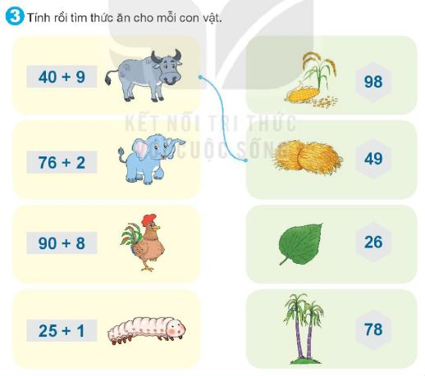
Tính rồi tìm thức ăn cho mỗi con vật
49
78
98
26

Slide 14

Thứ sáu, ngày 11 tháng 3 năm 2022
DẶN DÒ
1. Tiếng Việt
Hoàn thành vở ô li bài thứ sáu ngày 11/3
Hoàn thành Vở tập viết bài 4, 5 (trang 22 - 23)
- Hoàn thành Vở bài tập Tiếng Việt (trang 32) phần Bài tập tự chọn
* Rèn đọc lại 3 bài tập đọc tuần 25 => Quay video lần đọc tốt nhất gửi qua zalo riêng cho cô giáo.
2. Toán
Hoàn thành vở bài tậpToán (trang 45, 46) (NỘP QUA AZOTA)
Viết vở ô li Toán: bài 2 (SGK trang 45)
- Xem trước bài Phép cộng số có hai chữ số với số có một chữ số ( trang 44, 45).

Slide 15

THƯ GIÃN

Slide 16
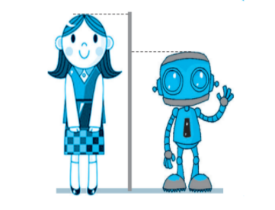
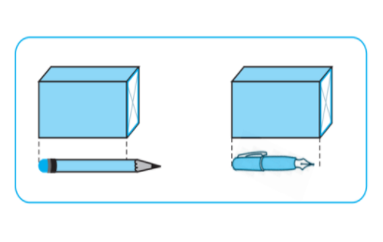
Điền cao hơn, thấp hơn, dài hơn, ngắn hơn vào chỗ chấm sao cho thích hợp.
ngắn hơn
b) Bút mực.................. bút chì.
cao hơn
a) Bạn Chi ................. bạn Rô-bốt.

